Slide 1


SURFACTANTE E SÍNDROME DE DESCONFORTO RESPIRATÓRIO-ESTADO DA ARTE
ENCONTRO EM BRASÍLIA COM A DRA. EDNA MARIA ALBUQUERQUE DINIZ
Profa. Dra. Edna Maria de Albuquerque Diniz
Disciplina de Pediatria Neonatal
Departamento de Pediatria
FMUSP
www.paulomargotto.com.br Brasília, 27 de agosto de 2014

Slide 2
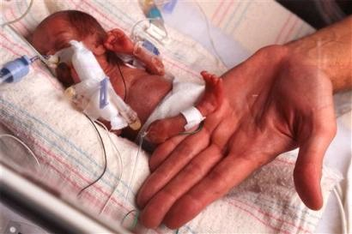
Distúrbios respiratórios constituem uma das causas mais freqüentes de admissão em Unidades Neonatais ocasionando morbidade e mortalidade elevadas.
RN Pré-termo
Síndrome do Desconforto Respiratório (Doença das Membranas Hialinas) – 74%
Pneumonias virais e não virais
Displasia Broncopulmonar
Diniz EMA, Vaz FAC 2000; Whitsett JA et al, 2005

Slide 3
DESENVOLVIMENTO PULMONAR HUMANO
Cinco estágios de desenvolvimento pulmonar:
Quatro primeiros: completado antes do Termo
Quinto estágio: após o nascimento até os dois anos de idade
O desenvolvimento do pulmão humano inicia por volta do 26º. dia após a concepção.
Muitos eventos cruciais podem afetar o tecido delicado levando a alterações no crescimento e desenvolvimento propiciando uma série de morbidades e mortalidade.

Slide 4
CLASSIFICAÇÃO DOS ESTÁGIOS DE CRESCIMENTO INTRAUTERINO DO PULMÃO HUMANO
Estágio | Tempo de ocorrência | Significado
Embrionário | 26 a 52 dias | Desenvolvimento da traquéia e dos brônquios principais
Pseudoglandular | 52 dias a 16 semanas | Desenvolvimento das vias de condução remanescentes
Canalicular | 17 a 26 semanas | Desenvolvimento do leito vascular e dos ácinos respiratórios
Sacular | 26 a 36 semanas | Complexidade crescente dos sáculos alveolares
Alveolar | 36 semanas ao Termo | Desenvolvimento dos alvéolos

Slide 5
Alterações na Produção ou Função do Surfactante Pulmonar são críticas na patogênese das doenças respiratórias no RN.
A quantidade de surfactante pulmonar presente nos pulmões pode não ser suficiente para a função pulmonar normal até o final da fase sacular do desenvolvimento pulmonar ao redor da 36ª. semana de gestação.
Peterson S, 2009

Slide 6
Composição do Surfactante Pulmonar
Plasmalógenos
Adaptado de Hamm et al. Clin Invest 1992. 70.637-57

Slide 7




Metabolismo do Surfactante
Película Tenso Ativa(lipídio de camada única)
Interface AR-LÍQUIDO
mielina tubular
SP-A
SP-B
SP-C
fosfolipídio
endocitose
exocitose
Corpos multivesiculares
Célula tipo II
Corpúsculo
lamelar
núcleo
R E rugoso
Célula tipo I
Célula tipo I
Golgi
Célula tipo II
Célula tipo I
Célula endotelial capilar
hemácia
Célula endotelial capilar
hemácia
Célula tipo I
Zimmermann LJI et al, 2005

Slide 8
Expiração
evita o colapso das vias aéreas distais e a perda do volume pulmonar.
Inspiração recrutamento alveolar uniforme, ↓ o gradiente pressórico entre o interstício e o alvéolo (↓ TS e a formação de edema alveolar)
Funções do Surfactante Endógeno
Propriedades antibacterianas e antiinflamatórias
Adaptado de Jobe AH, 2008

Slide 9
↑ idade gestacional
  ↑ volume de gás pulmonar
  Pulmão mais resistente a inflamação
  Surfactante endógeno menos sensível a inativação
Corticosteróides pré-natal
  ↑ ativação
  ↓inibição
  Melhora a curva resposta dose do surfactante
Fatores que modificam a função do surfactante
Inativação
em geral nas lesões inflamatórias pulmonares
Polimorfismos das proteínas do surfactante
(genética)
Adaptado de Jobe AH, 2008

Slide 10
FATORES QUE CONTRIBUEM PARA A DISFUNÇÃO DO SURFACTANTE DURANTE A LESÃO PULMONAR AGUDA
LESÃO PULMONAR AGUDA
Integridade alveolar capilar
Metabolismo alveolar do surfactante
Pneumócitos tipo II
Inflamação
> permeabilidade
Endotelial
Epitelial
Forma agregada anormal do surfactante
Surfactante alterado
Síntese
Secreção
Composição
Migração de granulócitos, ativação de macrófagos, consumo PS-A
Edema pulmonar
Disfunção do surfactante
Mediadores inflamatórios, oxidantes, proteases
Mecânica pulmonar e anormalidades nas trocas gasosas
↓ CRF ↓ Complascencia ↑ Shunt
Adaptado de Zanelli AS & Kaufman D. In: Perinatal and Pediatric Respiratory Care. Saunders. 3ªed. St. Louis. Missouri, 2010

Slide 11
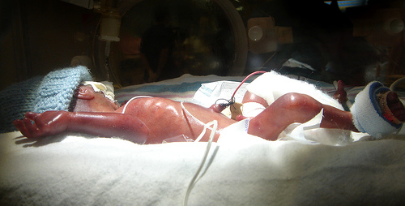
Distúrbios Respiratórios no RN Pré-termo
Síndrome do Desconforto Respiratório - SDR (Doença das Membranas Hialinas)

Slide 12
SÍNDROME DO DESCONFORTO RESPIRATÓRIO-ATUALIZAÇÃO
A Síndrome de Desconforto Respiratório(SDR) é uma patologia que ocorre principalmente mas não exclusivamente em RNPT devido a deficiência primária de surfactante e imaturidade estrutural do pulmão.
O RN com SDR evolui com insuficiência respiratória(IR) em geral logo após o nascimento aumentando em gravidade nas primeiras 48 horas de vida.
Clinicamente se caracteriza por IR precoce com cianose, gemido, retrações intercostais e taquipnéa. A gasometria pode indicar o grau de IR e o RX de tórax evidencia a imagem de “vidro moído” e broncogramas aéreos.

Slide 13
SÍNDROME DO DESCONFORTO RESPIRATÓRIO (SDR): ATUALIZAÇÃO
A Rede “Vermont Oxford Neonatal” define a RDS quando o RN apresenta cianose e PaO2<50mmHg em ar ambiente requerendo oxigênio suplementar, além dos achados radiográficos clássicos.
Esta definição clássica atualmente é difícil de ser aplicada em vista do uso muito precoce do CPAP e de surfactante profilático que modifica a evolução natural da doença.
Cerca de 50% dos RN de 26-29 semanas de IG com uso de CPAP precoce não necessitam de intubação ou surfactante exógeno.
Dunn, MS et al. 2011

Slide 14
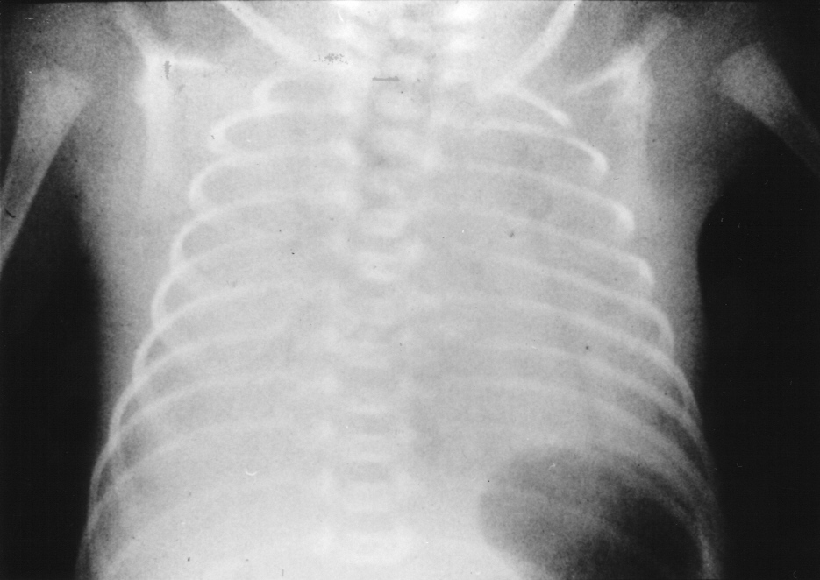
Síndrome do Desconforto Respiratório
Incidência inversamente proporcional à Idade Gestacional e ao Peso de Nascimento.
Incidência da SDR de acordo com a Rede EuroNeo:
92% entre 24-25 semanas de IG;
88% 26-27
76% 28-29
57% 30-31
  EUA: Custo econômico: 2,3 bilhões de dólares/Ano (EUA)
Jobe AH, 2008

Slide 15
Fisiopatologia da SDR
Prematuridade
Fatores maternos
e fetais
Corticóide
pré-natal
Deficiência de
surfactante endógeno
↑ tensão superficial
↑ trabalho
respiratório
↓V/Q
Efeito “Shunt”
Atelectasias
Vasoconstricção
pulmonar
↓ PaO₂ ↑PaCO₂
Acidose
Membrana
Hialina (SDR)
Modificado de Jobe AH, 2008

Slide 16
Estratégias do Tratamento Clínico

Slide 17
Evolução temporal da descoberta e uso do surfactante
1980
Fujiwara et al
  Realizaram o primeiro estudo clínico com surfactante bovino
enriquecido com lípides sintéticos em 10 RNPT com DMH grave em ventilação mecânica

Slide 18
Investigação Bioquímica e Biofísica do Surfactante em Aspirado Gástrico Neonatal ao Nascimento
A melhor abordagem para detecção da deficiência de surfactante em RNPT ao nascimento permanece pouco clara e a decisão de administrar surfactante exógeno é baseada principalmente no desenvolvimento de sinais clínicos e radiológicos de SDR.
Bangyozova et al. estudaram as propriedades bioquímicas e biofísicas do aspirado gástrico (AG) de RNPT com RDS e compararam com RN de termo saudáveis, com o objetivo de encontrar um método acessível para avaliação da maturidade do surfactante ao nascimento.
Maya BANGYOZOVA et al.
Acta Med Port 2013 Jan-Feb;26(1):33-38

Slide 19
Continuação
Métodos:
47 RN, classificados em dois grupos:
Grupo I - 34 RN de Termo saudáveis;
Grupo II- 13 RNPT (IG entre 26 - 32 semanas) que desenvolveram sinais clínicos de RDS sendo tratados com ventilação assistida e surfactante exógeno.
Ao nascimento foi feita aspiração gástrica(AG) e realizada a análise bioquímica das proteínas e lipídios. A composição de ácidos graxos das amostras AG foi determinada pelo detector de cromatografia de massa seletiva (GS-MSD) .

Slide 20
Continuação
Resultados:
A concentração média de fosfolipídeos em AG dos RNPT foi menor (295,7 g / ml vs 374,5 mg / ml) do que no RN termo;
O conteúdo médio de proteína foi menor no AG dos RNPT que do termo (574,5 ng / ml vs 641,5 ug / ml).
A medida das características de superfície dinâmicas da AG mostraram valores médios > da TS mínima nos RNPT- 20,5 m / Nm em comparação com os RN a termo - 12,3 mN / m (p < 0,01).

Slide 21
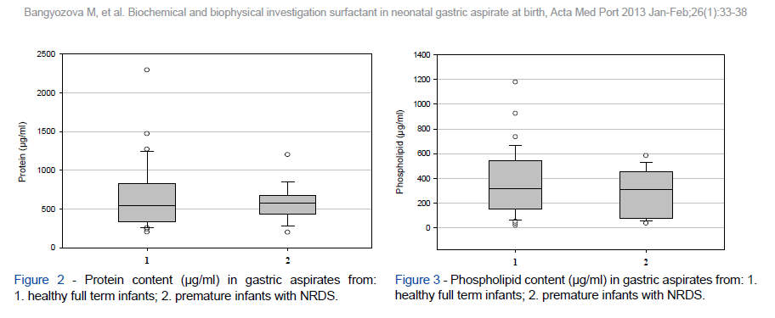
Resultados

Slide 22
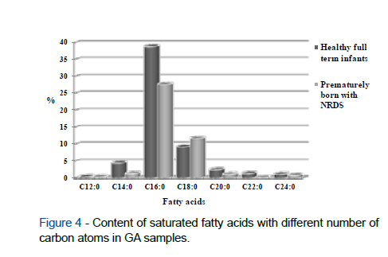
Resultados

Slide 23
Conclusões:
Os achados revelaram concentrações inferiores de fosfolipídios e de proteína no AG ao nascimento em RNPT em comparação com os lactentes saudáveis a longo prazo.
As características da superfície dinâmica do AG apresentaram diferenças significativas entre os dois grupos, a tensão de superfície mínima sendo o parâmetro mais importante para a avaliação da maturidade surfactante, podendo ser utilizada na prática clínica para a avaliação rápida de indicação de surfactante exógeno em RNPT.

Slide 24
Surfactantes Exógenos utilizados no mundo
Naturais*
Extrato orgânico de macerado de tecido pulmonar animal:
  Bovino: Surfactant-TA®, Survanta®, Newfactan® (Korea)
  Porcino: Curosurf®, HL-10, Surfacen® (Cuba)
  Porcino: Surfactante do Instituto Butantan (Brasil)
Extrato orgânico de lavado pulmonar de animal:
  Alveofact® (SF-RI-1), CLES® (bLES), Infasurf® (Calfactant)
Natural (extrato do líquido amniótico)
  Surfactante humano
*As Proteínas Hidrofílicas SP-A e SP-D são removidas durante a extração dos FL com solvente orgânico. Proteínas Hidrofóbicas: B e C.
orgãnico.

Slide 25
Surfactantes Exógenos utilizados no mundo
Sintéticos
Os surfactantes sintéticos tem vantagens em relação
ao natural: pureza, reprodutibilidade, controle de
eficiência de produção; livre de risco de transmissão
de Prions e também livre de influências culturais e
religiosas que podem afetar os surfactantes bovino e porcino.

Slide 26
Surfactantes Exógenos utilizados no mundo
Sintéticos
Sintético (sem proteínas):
  Pumactant (ALEC), Exosurf , Turfsurf
Sintético contendo peptídeo:
  Surfaxin® {Lucinactant, (KL4)}
Surfactante com apoproteína recombinante:
Surfactante SP-C recombinante (Venticute®)
IV. Surfactante com Fosfolipídes semi-sintéticos e Apoproteínas recombinantes(SP-B e SP-C): em produção.

Slide 27
Proteínas do Surfactante
A proteína SP-B parece ser a mais importante das duas proteínas Hidrofóbicas(SP-B e SP-C). Estudos laboratoriais tem documentado que a SP-B é mais ativa que a SP-C em interagir biofisicamente com lipídios na atividade pulmonar do surfactante.
A suplementação com SP-B ou Peptídeos SP-B sintéticos aumenta a atividade de surfactantes contendo somente a proteína C.
Experimentos com Ratos “knock-out” com deficiência isolada de SP-B morrem logo após o nascimento de Insuficiência Respiratória(IR).
RN humano com mutação de SP-B não sobrevive além dos 1os. dias de vida sem reposição com surfactante.
Recentes avanços em bio-engenharia molecular e química de peptídeos tem provido o potencial para o desenvolvimento de novos surfactantes sintéticos mais ativos. Ex: Surfactantes sintéticos contendo o mini-B peptídio altamente ativo

Slide 28
MERCADO BRASILEIRO
CUROSURF: Produto final contém 99% de lípides e 1% de SP-B e SP-C
frasco de 3 ml: 240 mg de FL.
frasco de 1,5 ml: 120 mg de FL.
SURVANTA: o produto final contem 87% de lipídios e 1% de SP-B e SP-C. frasco de 8 ml: 200 mg de FL.

Slide 29
Estratégias Clínicas do
Tratamento com Surfactante Exógeno
Minimizar o tempo de Intubação e de
Ventilação Mecânica
↓ Incidência de Displasia Broncopulmonar

Slide 30
Surfactantes Exógenos
Qual escolher: Natural ou Sintético?
Quando Administrar o Surfactante?

Slide 31
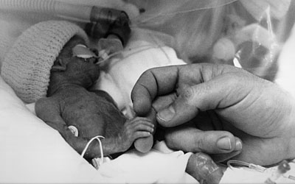
Comparação Clínica:
Surfactantes Natural vs Sintético
Vantagens do Surfactante Natural:
Gasométrico:
  ↓ FiO2 (0-72 h);↓ MAP; ↑ Relação a/A
Ação mais rápida
Menor número de Doses
Morbidade:
  ↓ Pneumotórax
  ↓ Mortalidade
  ↓ Displasia Broncopulmonar
Diniz EMA et al, 2001
Notes:
Rangasamy Ramanathan, M.D.
31

Slide 32
Mortalidade entre 3 Surfactantes Naturais: 1995-2005
% Mortalidade
†
†
†
†
(P)= Profilaxia
p < 0,05
Notes:
Rangasamy Ramanathan, M.D.
32

Slide 33
  Morbidade e Mortalidade de RN Pré-termo com Síndrome do Desconforto Respiratório submetidos ao tratamento com surfactante exógeno
Diniz EMA; Vieira RA, Ceccon MEJ et al
J Perinat Med, 2001; 29(suppl1)

Slide 34
Mortalidade
com surfactante
sem surfactante
p < 0,05
(n=76)
(n=33)
Mortalidade (dias)
22 (29,0%)
23 (70,0%)
0,0001
Média ± DP
13 ± 23
5 ± 10
A mortalidade com surfactante exógeno foi menor em relação aos RNPT que não receberam o medicamento
Com exceção da maior freqüência de persistência do canal arterial e hipertensão pulmonar nos RN com surfactante, não houve diferença significante nas outras complicações.
Diniz EMA et al, 2001

Slide 35
Resultados de pesquisas clínicas
Meta-análises comparando a utilização de Surfactante & Controles:
  ↓ mortalidade e morbidade em RN de muito baixo peso após a introdução da terapêutica com Surfactante Exógeno.
Lyra PPR & Diniz EMA
Clinics, 2003; 62(2): 181-90

Slide 36
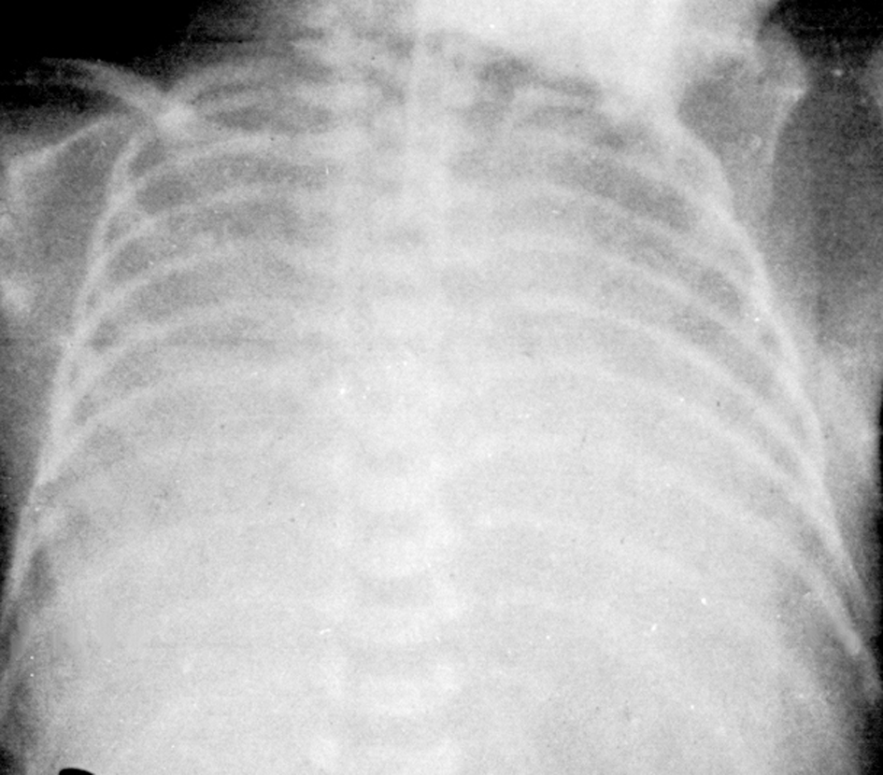
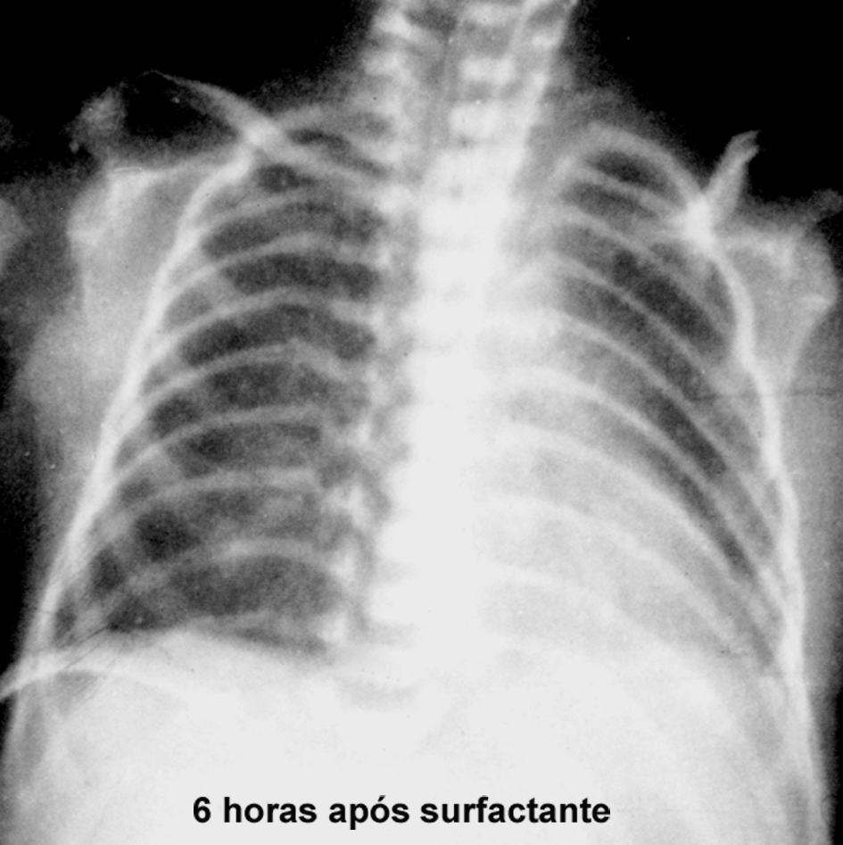
Síndrome do Desconforto Respiratório
Antes do surfactante
6 horas após surfactante

Slide 37
Tempo de Administração de Surfactante Exógeno - Conceitos Atuais
Administração Profilática:
  Até os primeiros 30 minutos de vida, RNPT <28 semanas.
  (Stevens et al., 2002)
Administração “Precoce”:
  Dentro das primeiras 2 horas de vida nos RNPT que necessitarem de intubação
  (Lefort, S& Diniz EMA, 1999)
Administração “Tardia”:
  RNPT com SDR estabelecida.
  (Fiori, RM & Diniz EMA, 1997; Diniz EMA et al 2001)

Slide 38
Vantagens da Administração Profilática e Precoce:
↓incidência e gravidade da SDR em RNPT.
Distribuição mais uniforme e homogênea quando administrado dentro do pulmão com líquido.
Repõem o “pool” do surfactante endógeno, antes do ínicio da SDR, prevenindo o barotrauma secundário à ventilação mecânica prolongada
Lefort S & Diniz EMA, 1999; Diniz EMA et al 2001

Slide 39
Surfactantes Exógenos
Qual a dose a ser utilizada?
É necessário mais de uma dose de surfactante?

Slide 40
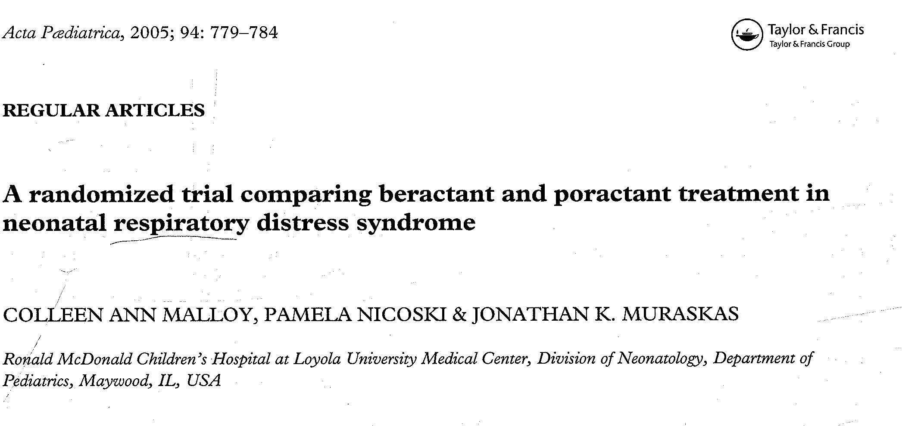
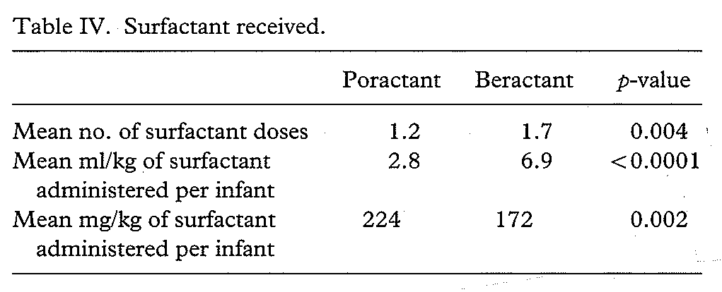
QUANTIDADE MÉDIA DE PORACTANTE E DE BERACTANTE
ADMINISTRADO POR RN

Slide 41
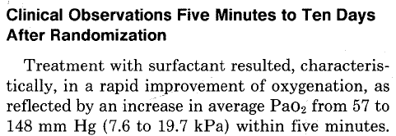
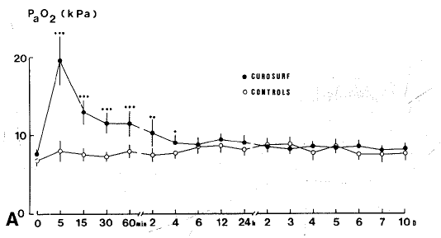
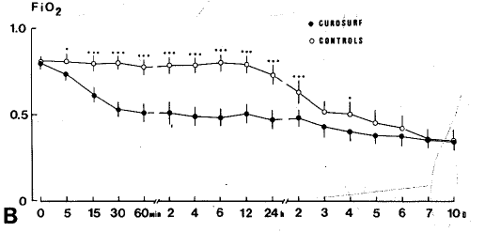
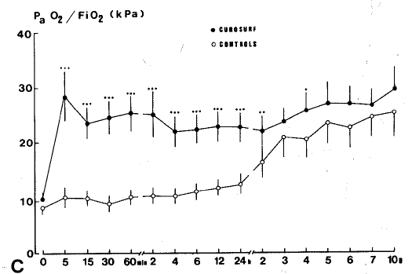
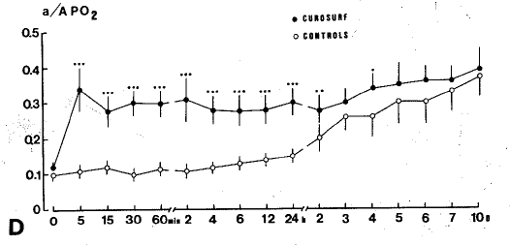
Medidas de oxigenação com CUROSURF –
Resultados nos primeiros 5 minutos pós dose
Pediatrics, 82 (5) nov 1988

Slide 42
Dose a ser administrada?
Surfactant replacement therapy: a multicentric trial comparing two dosage approaches
Fiori RM, Diniz EMA, Lopes LMA, Gonçalves AL, Da Costa MT, Bevilacqua G
Acta Biomed. 1997; 68(Suppl 1):55-63
Comparação entre grupos de 100 e 200mg/kg de surfactante porcino → mortalidade semelhante
RN < 1500g →mortalidade mais baixa com 200mg/kg (p<0,02)

Slide 43
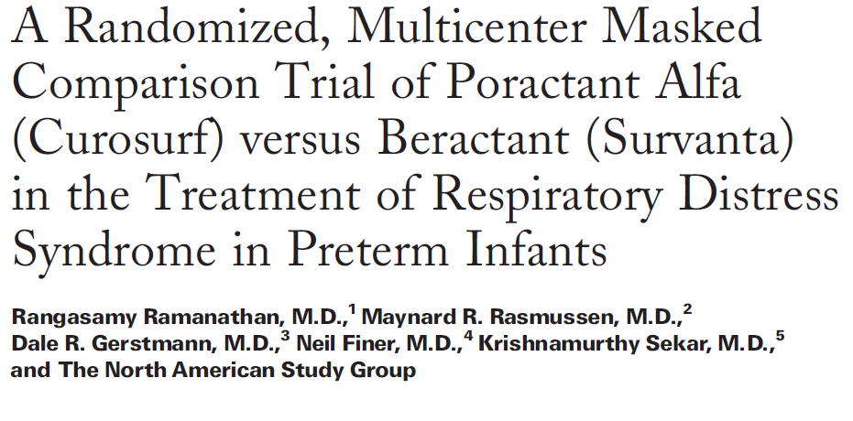
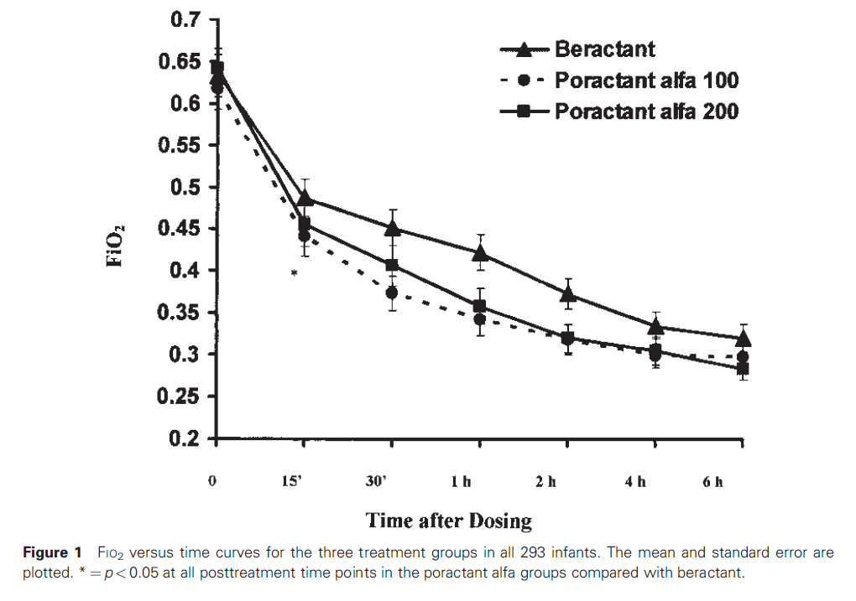
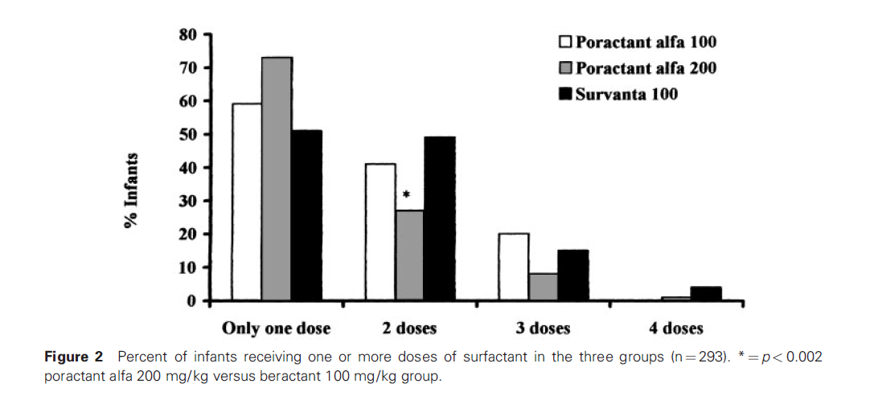

Slide 44
73% de RN utilizaram uma dose de PORACTANTE – 200 mg/kg
51% de RN utilizaram uma dose de BERACTANTE – 100 mg/kg

Slide 45
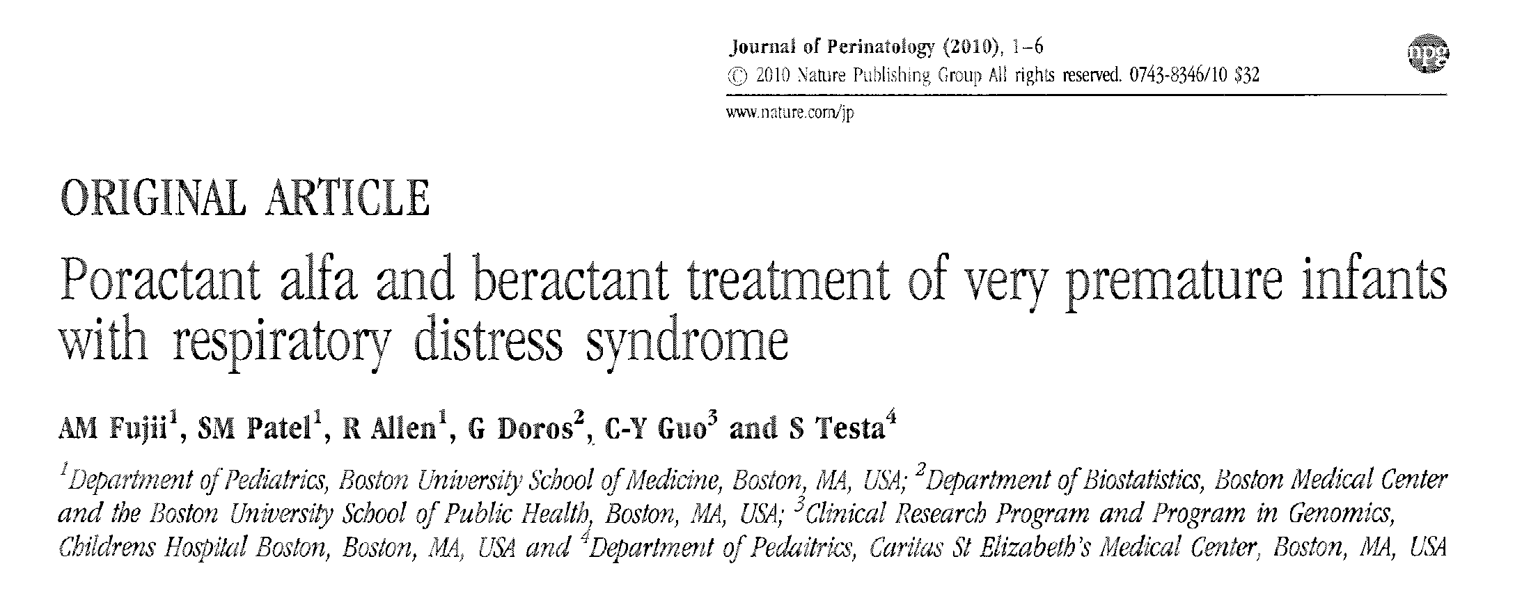
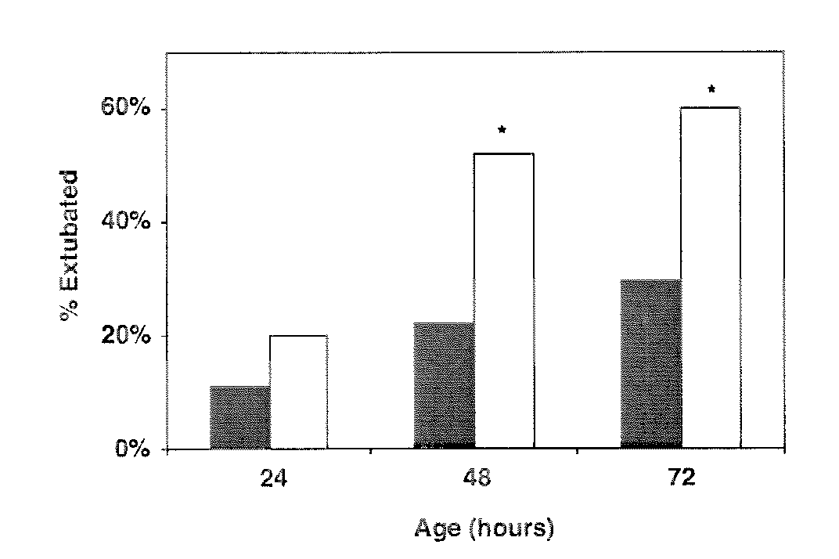
UM PERCENTUAL MAIOR DE RNPT TRATADOS COM PORACTANTE 200MG/KG PUDERAM SER EXTUBADOS NAS PRIMEIRAS 72 HORAS
Fuji, A. et al. J Perinatol. 2010

Slide 46
Evolução clínica de RNPT intubados na sala de parto randomizados para receber ou não Surfactante exógeno (Curosurf®) dentro da primeira hora de vida.
Lefort S, Diniz EMA, Vaz, FAC.
J Matern Fetal Neonatal Med, 2009; 14(3): 187-96.
Conclusão: a evolução clinica, gasométrica bem como a mortalidade dos RNPT intubados que receberam SE foi significativamente melhor do que aqueles que não receberam o Surfactante. Sugerindo o efeito benéfico da administração precoce do surfactante pelo menos na 1ª. Hora de vida.

Slide 47
Combinando Surfactante e CPAP
Verder et al (1994)
  Primeiro estudo controlado randomizado
  Necessidade de Ventilação Mecânica diminuiu de 85% sem surfactante para 43% com surfactante
0,6
0,5
p<0,01
Insure
Dani et al (2004)
  Técnica: INSURE (INtubation, SURfactant Extubation)
  Necessidade de Ventilação Mecânica foi reduzida em 50%.
P=0,02
0,4
Relação a/A
0,3
Surf +VM
0,2
0,1
Antes de
30min
12h
24h
48

Slide 48
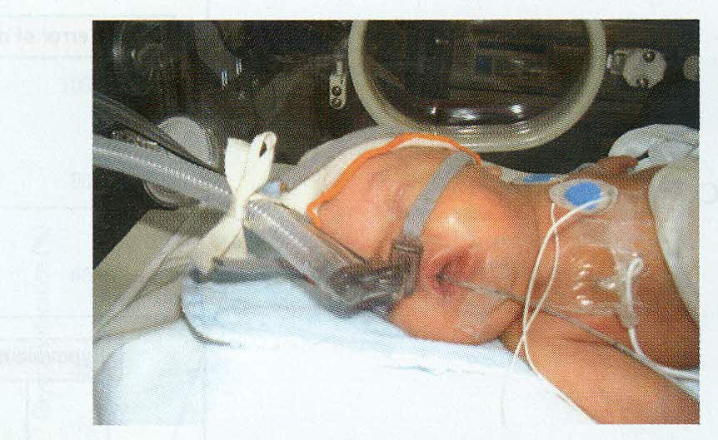

Slide 49
Surfactante Exógeno
Critérios de Indicação:
Administrar o surfactante o mais precocemente possível, nas primeiras horas de vida e antes de completar a 24ª. hora.
RN pré-termo IG ≤ 28 semanas-Profilático (15 a 20 minutos de vida)

Slide 50
Surfactante Exógeno
Critérios de Indicação:
RN pré-termo IG ≥ 28 semanas com IR progressiva- necessitando de FiO2 ≥ 40% para manter PaO2 ≥ 50 mmHg e/ou saturação > 90%, evoluindo com piora clínica, radiológica e gasométrica.
Nesse caso deverá receber surfactante(Tratamento) e, se possível, ser extubado o mais precocemente possível e colocado no CPAP.

Slide 51
Surfactante Exógeno
Dose de Tratamento:
A dose inicial recomendada é de 100 a 200 mg/kg de surfactante exógeno.
Dose inicial de Surfactante Porcino (Poractant alfa-Curosurf®)
de 200mg/Kg (2,5 ml/kg) é melhor que 100mg/Kg do Bovino (4ml/kg)
ou do Porcino (1,25ml/kg).
Uma 2ª. ou 3ª. dose podem ser administradas se há evidencia de
IR progressiva > concentrações de oxigênio e/ou necessidade de intubação em VM (FiO2 >40%, PaO2 >50, Sat O2 >90%,
relação PaO2/PAO2 de 0,33), sendo recomendada a dose de 100mg/kg.

Slide 52
Sobrevivência
(55 UTI Neonatais China)
Idade Gestacional
(semanas)
com surfactante
sem surfactante
(n=1075)
(n=1441)
30
31
32
33
34
154 (74,0%)
198 (83,3%)
214 (89,2%)
137 (89,0%)
133 (91,7%)
142 (64,1%)
199 (74,8%)
295 (77,2%)
323 (85,0%)
336 (84,8%)
Wang H;Gao X; Liu C; Yan C; Bo Sun et al. Pediatrics February 2012

Slide 53
Estimativa do “Odds Ratio”das principais complicações associadas com prematuridade procedente de oito estudos controlados de administração profilática de surfactante natural
Risco Reduzido
Risco Elevado
PNEUMOTÓRAX
PERSISTÊNCIA CANAL ARTERIAL
HEMORRAGIA INTRACRANIANA
DISPLASIA BRONCOPULMONAR
MORTALIDADE NEONATAL
DISPLASIA BRONCOPULMONAR/
MORTALIDADE NEONATAL
0
0.2
0.4
0.6
0.8
1
1.2
1.4
1.6
Odds Ratio e IC 95%
Mercier & Soll, 1993
Notes:
53
16

Slide 54
Estimativa do “Odds Ratio” das principais complicações associadas com prematuridade procedente de 12 estudos controlados de surfactante natural no tratamento da SDR.
Risco Reduzido
Risco Elevado
PNEUMOTÓRAX
PERSISTÊNCIA CANAL ARTERIAL
HEMORRAGIA INTRACRANIANA
DISPLASIA BRONCOPULMONAR
MORTALIDADE NEONATAL
DISPLASIA BRONCOPULMONAR/
MORTALIDADE NEONATAL
0.2
0.4
0.6
0.8
1
1.2
1.4
1.6
0
Odds Ratio e IC 95%
Mercier & Soll, 1993
Notes:
54
17

Slide 55
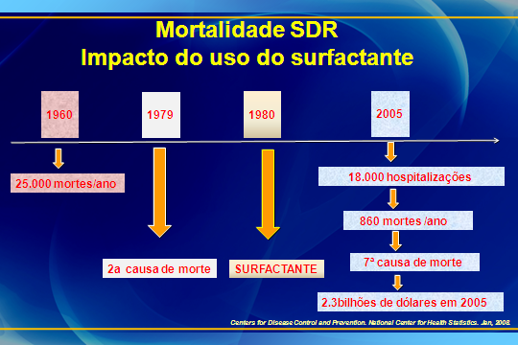
Mortalidade SDR
Impacto do uso do surfactante exógeno
1960
1979
1980
2005
18.000 hospitalizações
25.000 mortes/ano
860 mortes/ano
2ª causa
de morte
SURFACTANTE
7ª causa de morte
2,3 bilhões de dólares em 2005
Centers for Disease Control and Prevention. National Center for Health Statistics. Jan,2008

Slide 56
RECOMENDAÇÕES PARA O TRATAMENTO DA SÍNDROME DE DESCONFORTO
RESPIRATÓRIO EM RN PRÉ-TERMO
CONSENSO EUROPEU-2013
ACADEMIA AMERICANA DE PEDIATRIA-2014
Sweet, DG et al. Neonatology 2013; 103:353-368; Polin RA, Carlo W AAP, 2014

Slide 57
SÍNDROME DO DESCONFORTO RESPIRATÓRIO (SDR): ATUALIZAÇÃO
A terapêutica de reposição com surfactante é crucial para o tratamento da SDR.
Dúvidas: Otimização das doses e Tempo de administração nas diferentes Idades Gestacionais.
O uso do CPAP precoce tem alterado a indicação do surfactante profilático;
Deve-se evitar ao máximo o uso de ventilação mecânica invasiva ;
Sweet,DG et al, 2013

Slide 58
SÍNDROME DO DESCONFORTO RESPIRATÓRIO (SDR): ATUALIZAÇÃO
O objetivo da terapêutica com surfactante exógeno é provê intervenções que maximizem a sobrevivência enquanto minimiza os efeitos adversos em potencial.
Recomendações
Pré-natal:
Gestantes de alto risco para parto prematuro devem ser atendidas em hospitais com UTIN e equipe experiente no tratamento de SDR;
Oferecer um curso de corticosteroide para as mulheres com 23 a 34 semanas completas de gestação com risco de parto prematuro;
Um segundo curso de corticosteroide pode ser dado as gestantes cujo 1º. curso foi dado mais que 2-3 semanas antes do nascimento;
Antibióticos para mães com RPM pode reduzir o risco de parto prematuro;
Obstetras podem considerar o uso de tocolíticos enquanto transfere a gestante para um Centro perinatal.
Sweet,DG et al, 2013

Slide 59
SÍNDROME DO DESCONFORTO RESPIRATÓRIO (SDR): ATUALIZAÇÃO
Estabilização na Sala de Parto
Retardar o clampeamento do cordão em 60 segundos segurando a criança abaixo do nível materno para facilitar a transfusão materno-fetal;
Oxigênio sob controle através de um blender.
Concentração inicial de 21-30% é suficiente para iniciar a estabilização, ajustando-se a necessidade através de oximetria no pulso direito;
Em RN com respiração espontânea estabilizar com CPAP (5-6 cm H₂O) através de máscara ou prong nasal;
Intubação é reservada para os RN que não responderem a PP podendo ser administrado surfactante;
RN <28 semanas deve ser colocado em saco plástico ou equivalente para diminuir a perda de calor evitando hipotermia.
Sweet,DG et al, 2013

Slide 60
SÍNDROME DO DESCONFORTO RESPIRATÓRIO (SDR): ATUALIZAÇÃO
Terapia com Surfactante Exógeno
RN com SDR deve receber surfactante natural o mais precocemente possível dentro das 1as. 2 horas de vida;
O tratamento com surfactante precoce deve ser padronizado;
O surfactante pode ser administrado na sala de parto em RNPT extremo, cuja mãe não recebeu corticosteroide antenatal ou naqueles que necessitaram de intubação para estabilização;
Sugere-se tratar RN < 26 sem quando necessita de FiO2 > 30% e RN > 26 sem quando necessita FiO2 > 40%;
Poractante alfa numa dose inicial de 200 mg/Kg é melhor que 100 mg/Kg do mesmo ou do Beractante para tratamento da SDR;
Sweet,DG et al, 2013

Slide 61
SÍNDROME DO DESCONFORTO RESPIRATÓRIO (SDR): ATUALIZAÇÃO
Continuação:
Considerar a técnica InSurE.
RN mais maduros podem frequentemente ser extubados para CPAP ou nIPPV imediatamente após a administração do surfactante conforme sua evolução;
Uma segunda ou algumas vezes uma terceira dose de surfactante pode ser administrada se há evidência de progressão da SDR, tais como: aumento do FiO₂ e necessidade de VM;
RN que necessitam de VM ventilar o menor tempo possível e evitar hiperoxia, hipocápnia e volutrauma;
Cafeína é recomendada para minimizar a necessidade e duração da VM;
Preferir sempre CPAP ou nIPPV ao invés de VM(se possível).

Slide 62
LISA-MIST
Novos modos de administração de surfactante exógeno(alternativa para o método InSurE):
MIST(Minimally Invasive Surfactant Therapy) ou
LISA-Less Invasive Surfactant Administration:
Consiste na instilação traqueal de surfactante através de um cateter fino em RN com respiração espontânea estabilizado no CPAP ou em nIPPV.
Técnica bem tolerada (Dargaville et al., 2011; Kribs et al. 2012) porém requer ainda rápida laringoscopia.
Outros métodos: Instilação direta na nasofaringe após a saída do polo cefálico, via máscara aérea laringea ou nebulização. ???

Slide 63
Objetivo primário | Take Care N=100 | INSURE N=100 | P
Todos os RN
VM precoce% | 30 | 45 | .02
Alguma ventilação | 40 | 49 | .08
DBP n(%) | 9(10.3) | 17(20.2) | .005
≤28 semanas | N=9 | N=55
VM precoce% | 32 | 52 | .02
Alguma ventilação | 45 | 59 | .03
DBP n(%) | 6(13.6) | 16(26.2) | .004
Kanmaz HG et al. Surfactant Administration via Thin Catheter during spontaneous breathing: randomized controlled trial. Pediatrics, 2013 vol 131(2):e503-e509.

Slide 64
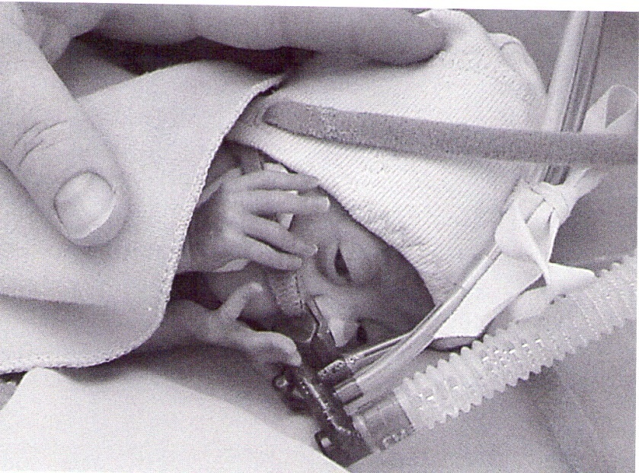
Intervenções estabelecidas para RNPT com Síndrome de Desconforto Respiratório
Ventilação mecânica
Tratamento com Surfactante exógeno
nCPAP* precoce ou nIPPV
“InSurE”
Outros modos de administração
do surfactante
*nasal Continuous positive airway pressure

Slide 65
Terapêutica de Suporte
É essencial que o RN para ter boa evolução da SDR tenha um suporte ótimo:
Manutenção da temperatura corporal (36.5-37.5) todo o tempo;
Fluidoterapia cerca de 70-80 ml/Kg/dia; Monitorizar eletrólitos;
Suporte nutricional: NPP(1º. dia), Proteínas até 3.5 grs./kg/dia e Lipídios 3.0 grs./Kg/dia;
Alimentação Enteral Mínima - Primeiro dia de vida se possível
Tratamento apropriado do CA: Indometacina ou Ibuprofeno (menores efeitos colaterais como Insuf. Renal transitória e ECN));
Suporte hemodinâmico para manter a perfusão tecidual adequada e evitar Hipotensão.

Slide 66
Recomendações (Forte Evidência):
1-RNPT < 30 semanas que necessita de VM devido a SDR grave deve
receber Surfactante após estabilização inicial;
2-Usar CPAP imediatamente após o nascimento com subsequente
administração do surfactante;
3-Tratamento com surfactante (rescue) deve ser considerado para RN com insuficiência respiratória (IR) atribuída a deficiência secundária de surfactante (SAM), sepse/pneumonia.
4-O tratamento com surfactante melhora a oxigenação e reduz a necessidade para ECMO sem aumento na morbidade em RN com SAM.
5-RNPT deve ser cuidado por equipe de berçário e de transporte com experiência clínica na técnica de administrar surfactante satisfatoriamente e lidar com doença multissistêmica.
{A reposição com surfactante exógeno não tem influenciado no DNPM.}

Slide 67
PERSPECTIVAS
Apesar dos benefícios da terapêutica com Surfactante Exógeno, há vários aspectos negativos relacionados a sua administração e o subsequente manejo.
Intubação endotraqueal é invasiva, traumática e por vezes com insucesso causando hipoxemia, bradicardia, aumento da PIC, HP e trauma aéreo.
Deve-se evitar ao máximo a VM para prevenir lesão inflamatória pulmonar e DBP pelo volutrauma e biotrauma.
Linder et al publicaram um estudo no qual o CPAP foi usado na grande maioria dos RNPT e cerca de 25% daqueles RN de MMBP(RNPT extremo) nunca necessitaram de intubação. Fato também obtido por vários outros autores: Morley et al(2008), Finer et al(2010), Dunnet al(2011)

Slide 68
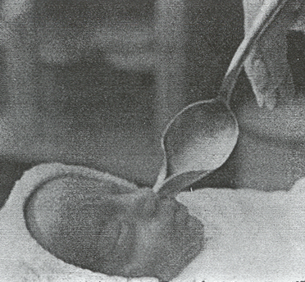
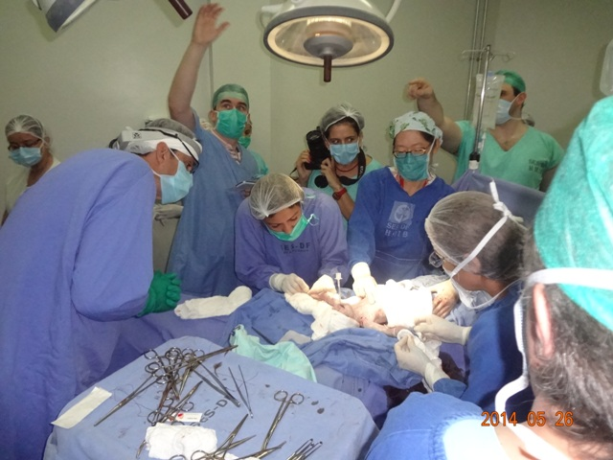
1901
Século XXI
Alimentando um prematuro através do nariz com uma colher de gavagem.
Cirurgia ex-utero intraparto(EXIT)
(Malformação adenomatóide cística congênita do pulmão)
Pediatrics 12:414-419, 1901

Slide 69

Obrigada
Iguacu falls -Brazil

